Slide 1
用户端
门户端
市场端
PC
买/卖币前端
买/卖币后端
管理
安卓
门户
佣金
交易前端
苹果
币种
物品
投资前端
服务端
交易前端
钱包
社交
工具
投资前端
游戏
资讯
其它

Slide 2
市场端
不可篡改
管理
以ETH区块链为基础
门户
佣金
公开透明
币种
物品
交易前端
去中心化
投资前端

Slide 3
门户端
门户
搭建简单
买/卖币前端
买/卖币后端
交易前端
专业培训
投资前端
技术支持

Slide 4
用户端
安全
用户
PC
安卓
操作简单
苹果
技

Slide 5
服务端
稳定
钱包
社交
工具
开放
游戏
资讯
其它
安全

Slide 6
自动做市
Invester
Input:500元+50桃子
Output:500*50=2500
1000+500
元
100+50
桃子
trader
Input:500元+0.03%fee
Output:38桃子
Investion=1500*150=225,000

Slide 7
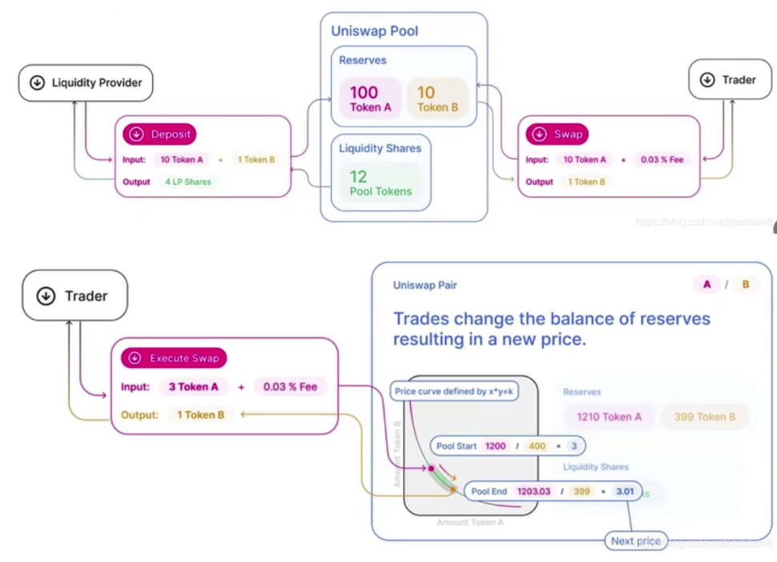

Slide 8

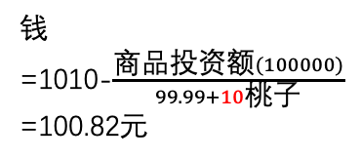
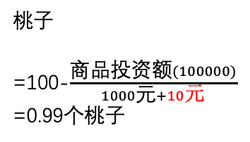
自动做市
Tom使用ttswap社区的技术创建了一个商户,Fue和Jue在商店各投资了500元和50个桃子用于门店经营,现在Lucy在门店用10元买到了100桃子-1000元*100桃子/(1000元+10元)=0.99个桃子.而lucy推荐Cate在门店卖掉10个桃子得到100.82元.而qek根据当前价格8.266又投资了100个桃子,826.6元=82660元到物品.那现在的物品总投资额为100000+82660=182660元.后续用户根据最新投资额计算最新买卖数量
物品投资额
100000元=1000*100
物品投资额
100000元=1010*99.99
物品投资额
100000元=1010*109.99
物品投资额
100000元=1010*109.99
物品价格
10元/个=1000/100
物品价格
10.10元/个=1010/99.99
物品价格
8.266元/个=909.17/109.99
物品价格
8.266元/个=909.17/109.99
100桃子
99.99桃子
109.99桃子
109.99桃子
1000元
1010元
909.17元
909.17元
投资额
=1000*100
=100000
桃子
=100-$\frac{商品投资额(100000)}{1000元+10元}$
=0.99个桃子
钱
=1010-$\frac{商品投资额(100000)}{99.99+10桃子}$
=100.82元
新投资额
=(909.17+826.6)*
(109.99+100)
=182660
Fue和Jue在商店各投资了500元和50个桃子
lucy在门店用10元
买到了0.99个桃子
Cate在门店卖10个桃子得了100.826元
lucy在门店用10元
买到了0.99个桃子

Slide 9
透明的分角色分佣模式
投资者Fue/Jue/Qek
当投资者享受用户交易
50%的交易手续费返佣
20
用户Cate
当用户添加推荐者后永久享受交易
50%*20%的交易手续费折扣
50
当用户添加推荐者,推荐者永久享受用户交易手续费50%*20%的交易返佣
20
推荐者Lucy
交易佣金
50
贡献者
50
门户Tom
当用户在门户交易,门户享有用户交易手续费50%*50%的交易返佣.
10
社区ttswap
当用户进行交易,社区享有用户交易手续费50%*10%的交易返佣.

Slide 10
为推动ttswap生态发展的任何人提供丰富奖励
任何人都可以成为门户
任何平台都可以服务接入
任何用户都可以成为推荐者
任何用户都可以成为投资者
任何用户都可以使用生态功能

